Slide 1
Муниципальное дошкольное образовательное учреждение «Детский сад №4 комбинированного вида»
Педагогический проект
Направление развития ребенка /Образовательная область | Физическое развитие.
Интеграция образовательных областей | Физическое развитие. Социально – коммуникативное развитие. Речевое развитие. Художественно- эстетическое развитие. Познавательное развитие.
Название проекта | «Я здоровым быть хочу!» Девиз : «Здоровье в порядке – Спасибо зарядке»
Тип проекта | Информационно-практико-ориентированный
По продолжительности | Краткосрочный
По форме реализации | групповой
Сроки реализации | 17 октября – 28 октября
Состав участников (группа, воспитатели и т.д.(возраст детей) | Младшая группа -17 человек (3-4 года) Воспитатель Ермакова В.В., инструктор по ФК Ларина Т.А., родители

Slide 3
Здоровый образ жизни для детей то же, что фундамент для здания. Чем прочнее заложен фундамент, тем выше может быть возведена постройка; чем больше забот о физическом воспитании ребенка, тем больших успехов он достигнет в общем развитии, в науках, в умении работать и быть полезным для общества человеком.
Дошкольный возраст является важным и ответственным периодом. В этот период происходит перестройка функционирования разных систем детского организма, поэтому крайне необходимо всячески способствовать воспитанию у детей этого возраста привычек и потребностей к здоровому образу жизни, поддержанию и укреплению своего здоровья. Это одна из приоритетных задач, которая стоит перед родителями и педагогами. Именно в в это время нужно начинать формирование основ здорового образа жизни у дошкольников.

Slide 4
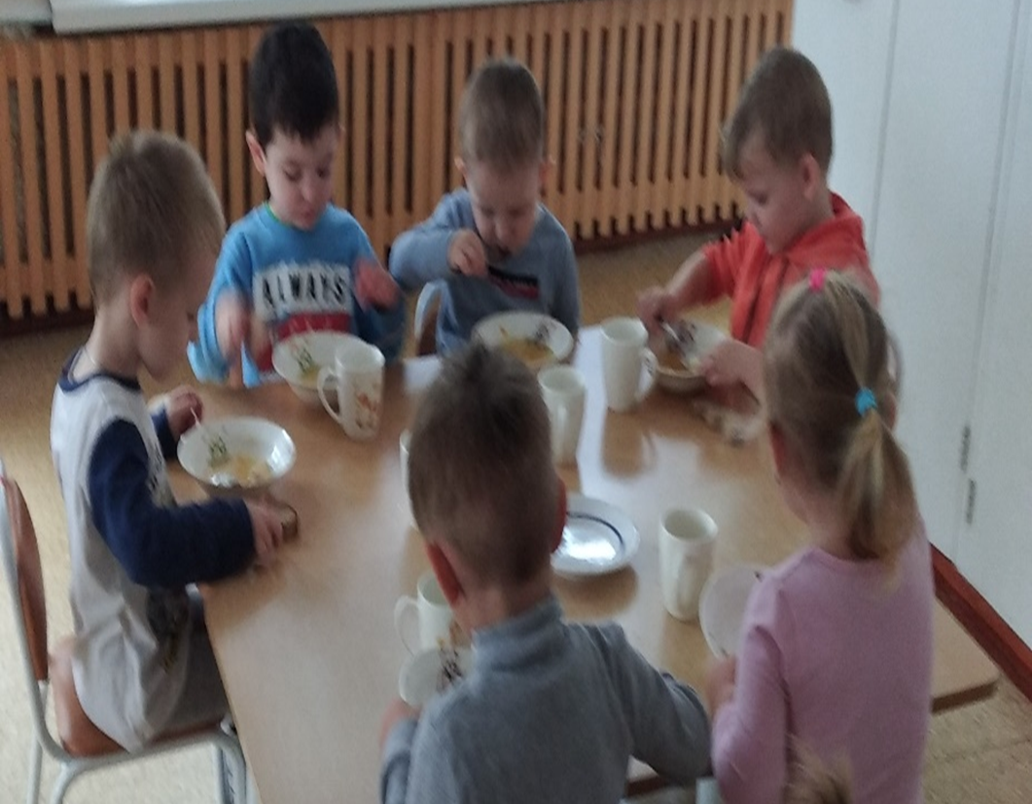
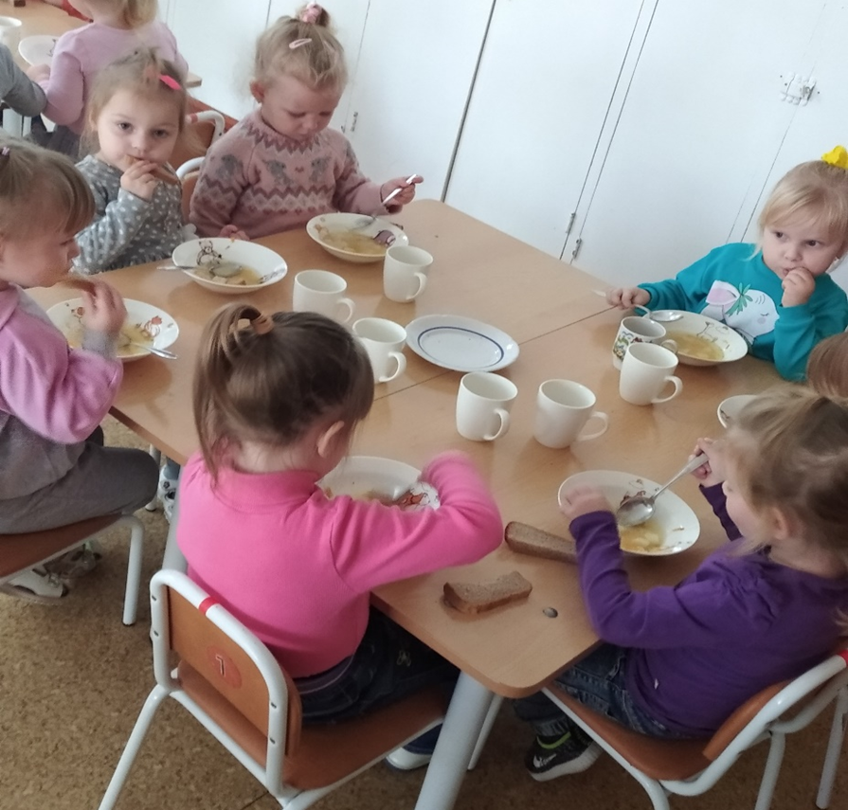

Slide 5
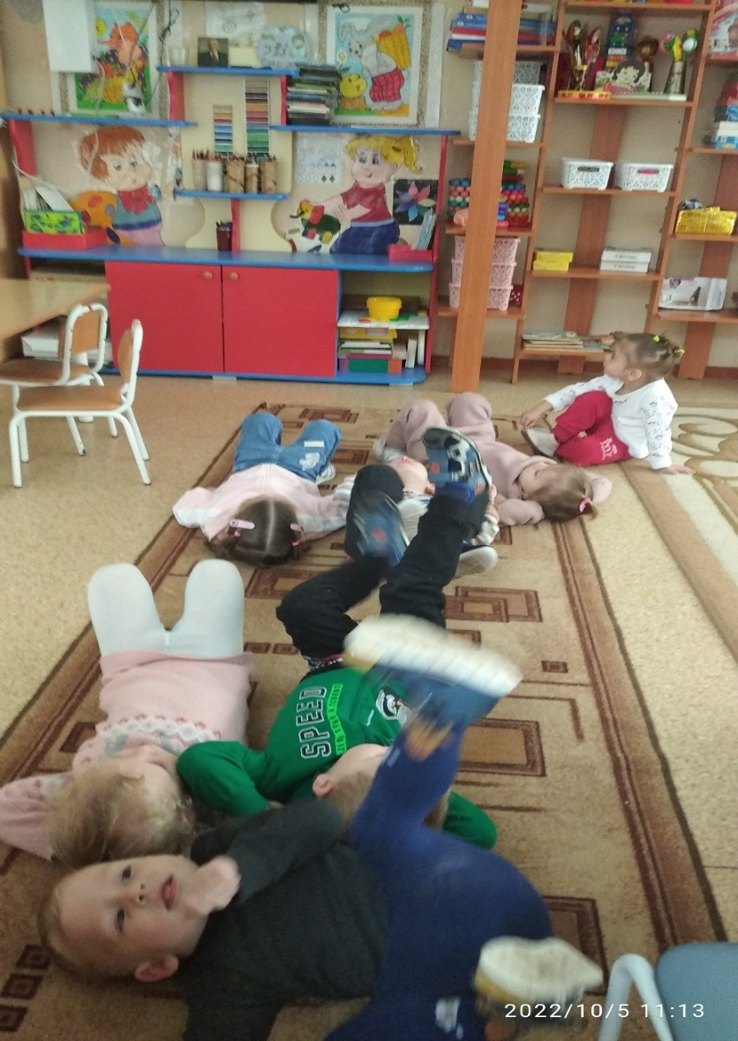
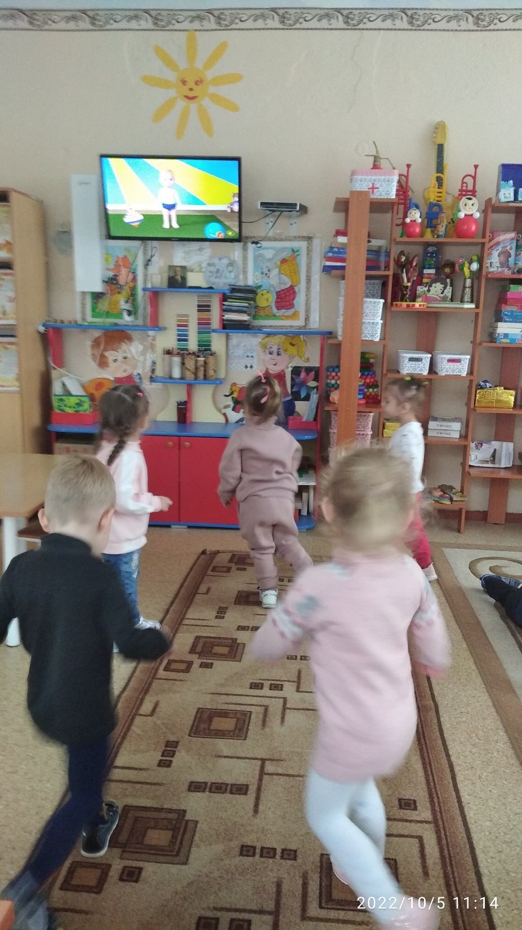
В ходе физкультурно-оздоровительной работы, а именно физкультурных минуток, минуток здоровья, двигательных разрядок, элементов релаксации и т.п., закладываются физические, психические и нравственные качества детей, воспитываются самостоятельность и творчество.

Slide 6
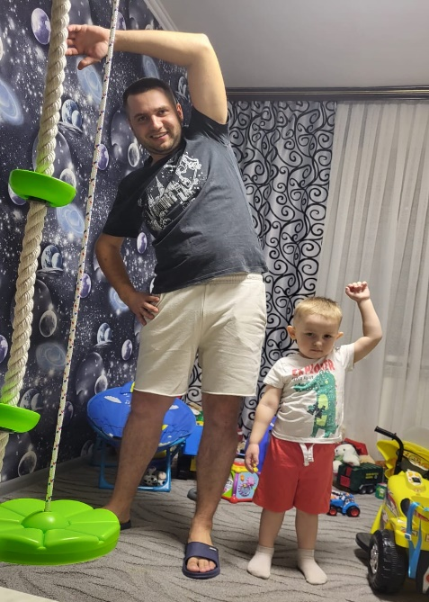
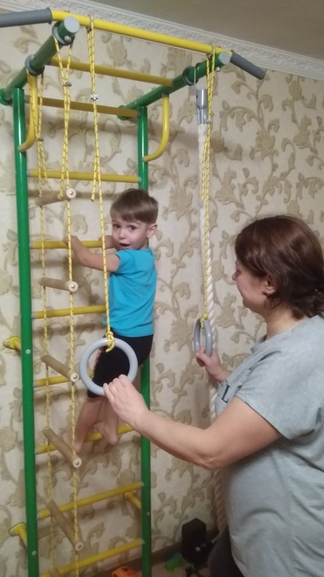
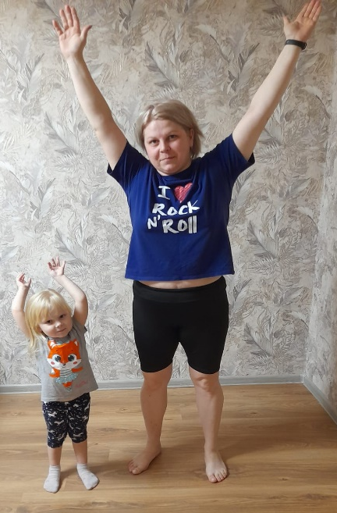
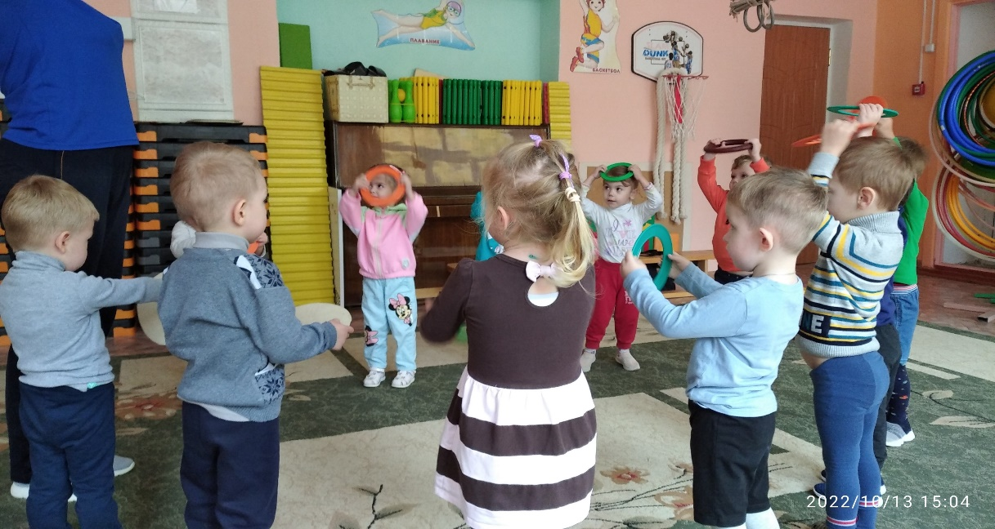
Малыш всегда следует образу жизни старших, мамы и папы. Поэтому родители, в первую очередь, сами должны вести здоровый образ жизни и не подавать плохой пример своему чаду.

Slide 7
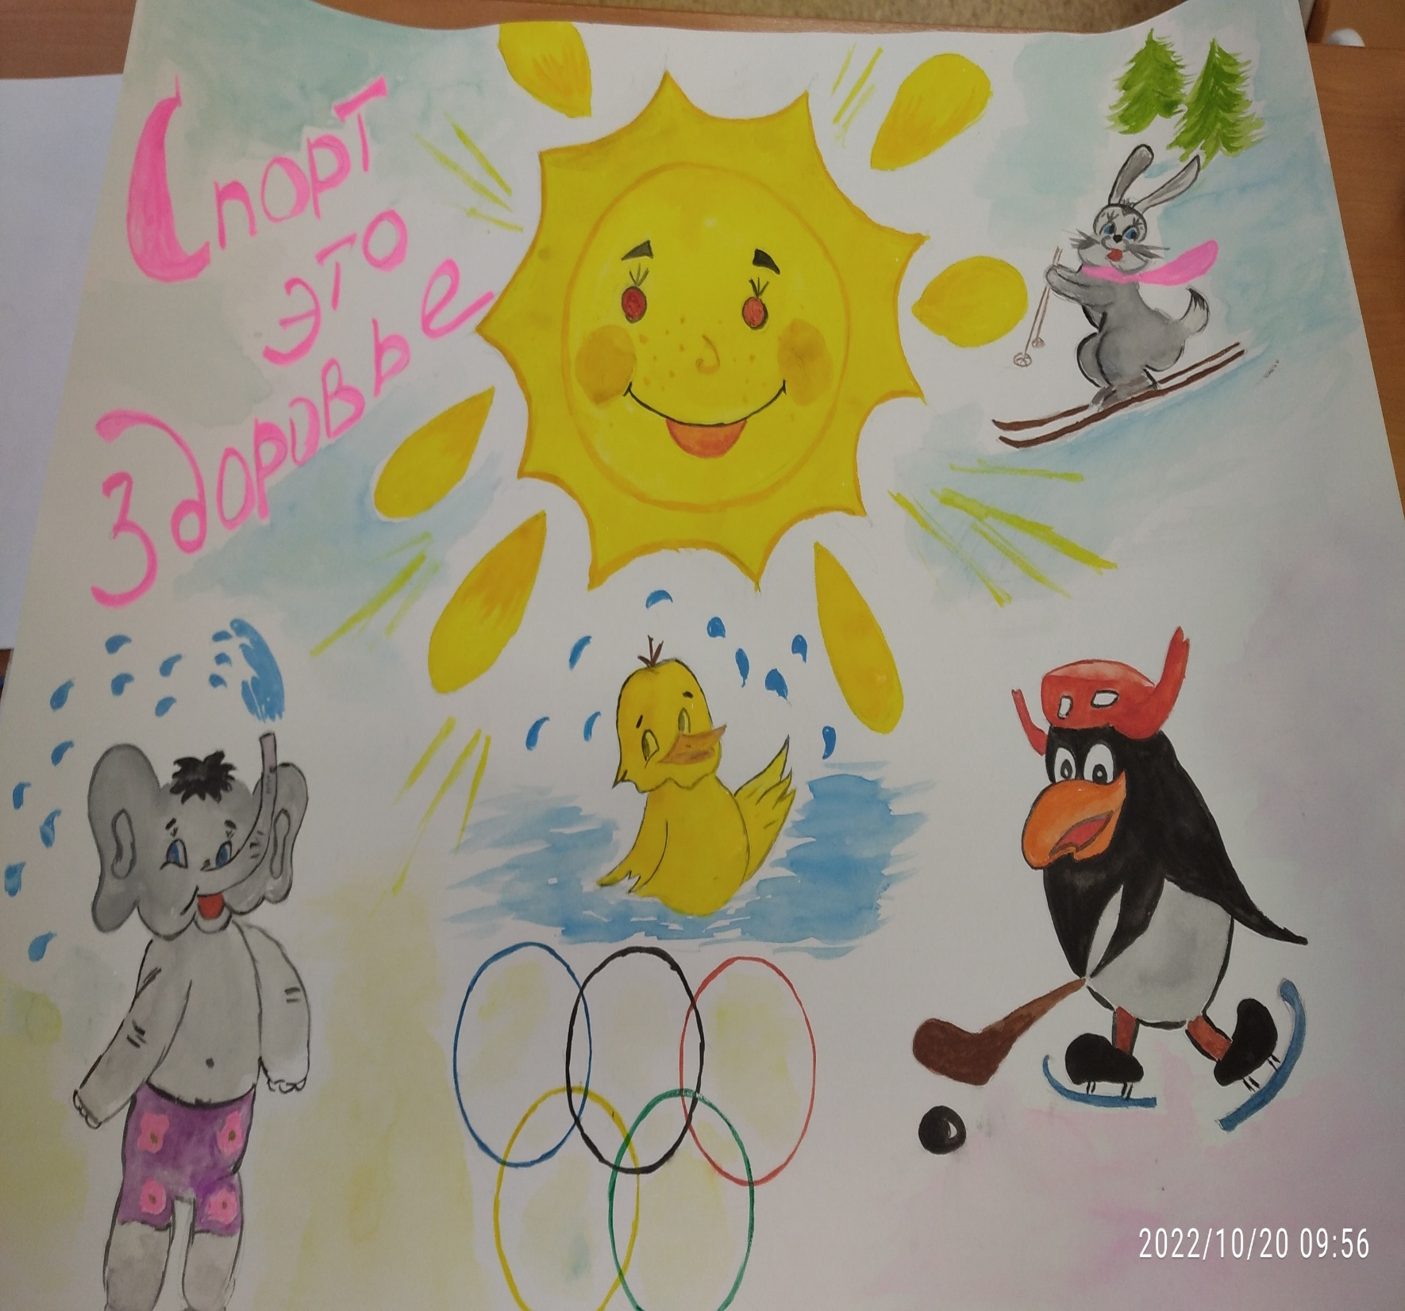

Slide 8
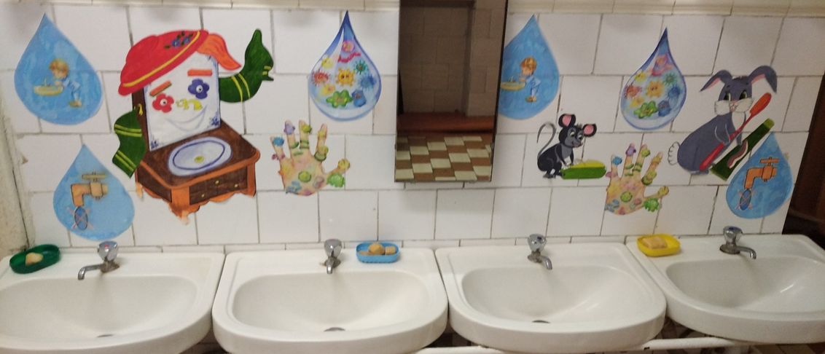
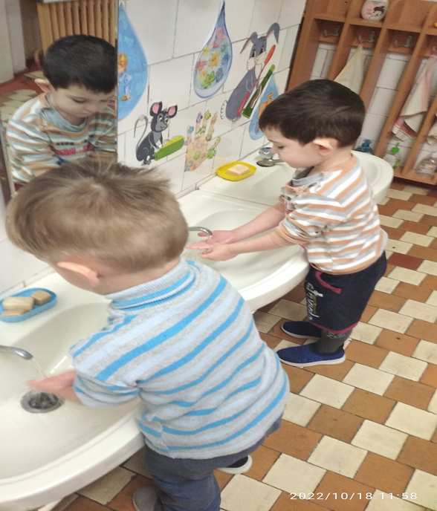
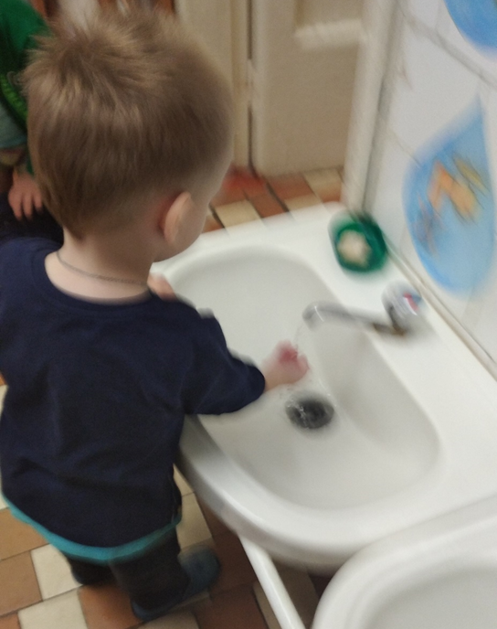
Необходимо уделить серьезное внимание культурно-гигиеническим навыкам, сформировать привычки правильного умывания, вытирания, ухаживания за полостью рта, пользования носовым платком, правильного поведения при кашле и чихании.

Slide 9
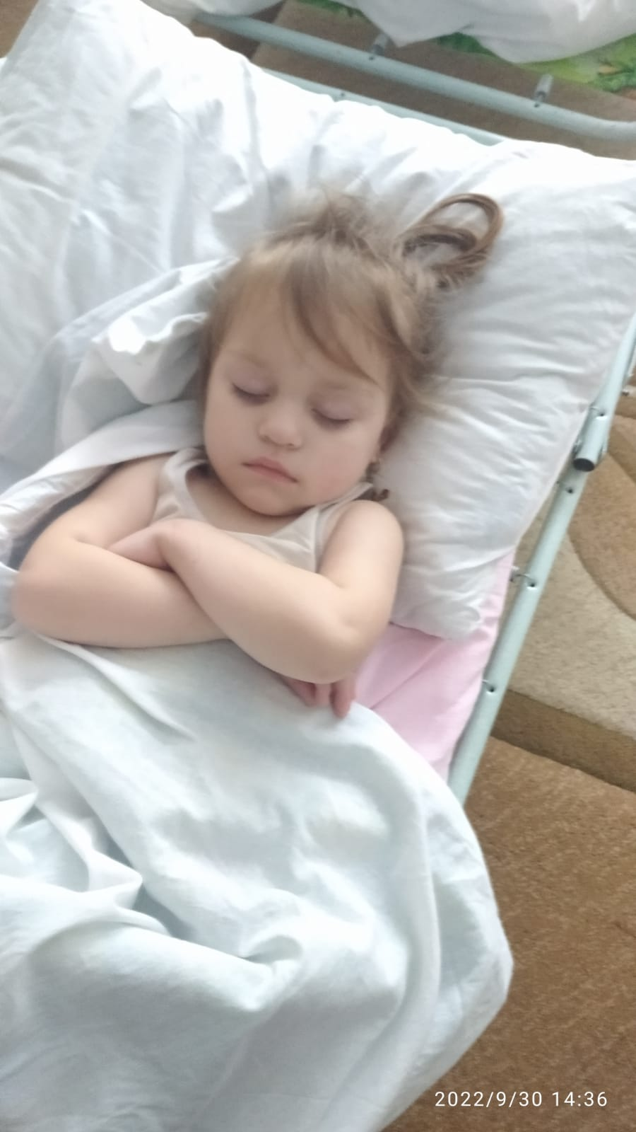
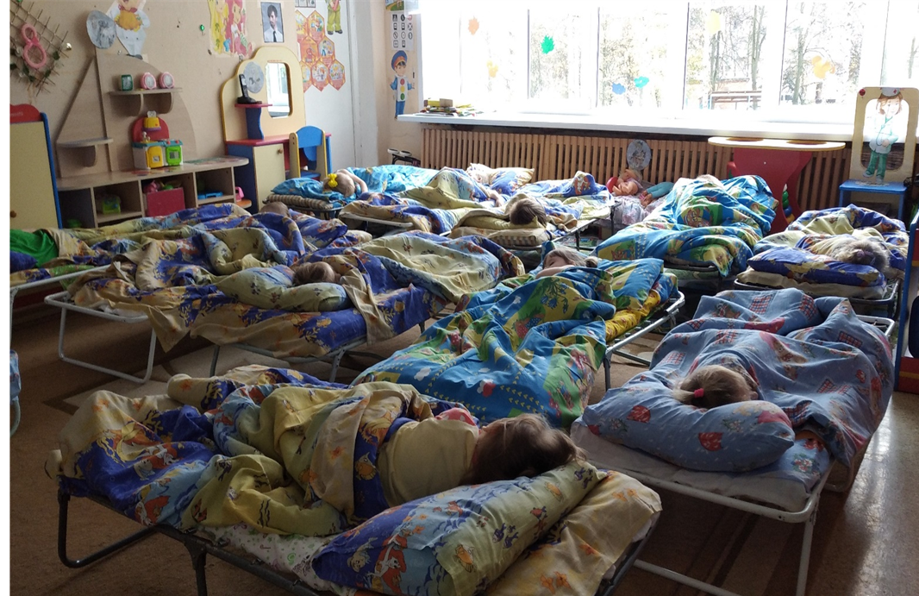
Послеобеденный сон в детском саду является не просто данью традиции, а несёт большую пользу для детского организма. Специалисты установили, что дошкольник, который спит в тихий час, гораздо менее возбудим и меньше устаёт к концу дня.
Дневной сон благотворно влияет на детскую психику (учит малыша справляться со своими эмоциями, поддерживает хорошее настроение) и интеллект (кроха лучше усваивает информацию).

Slide 10
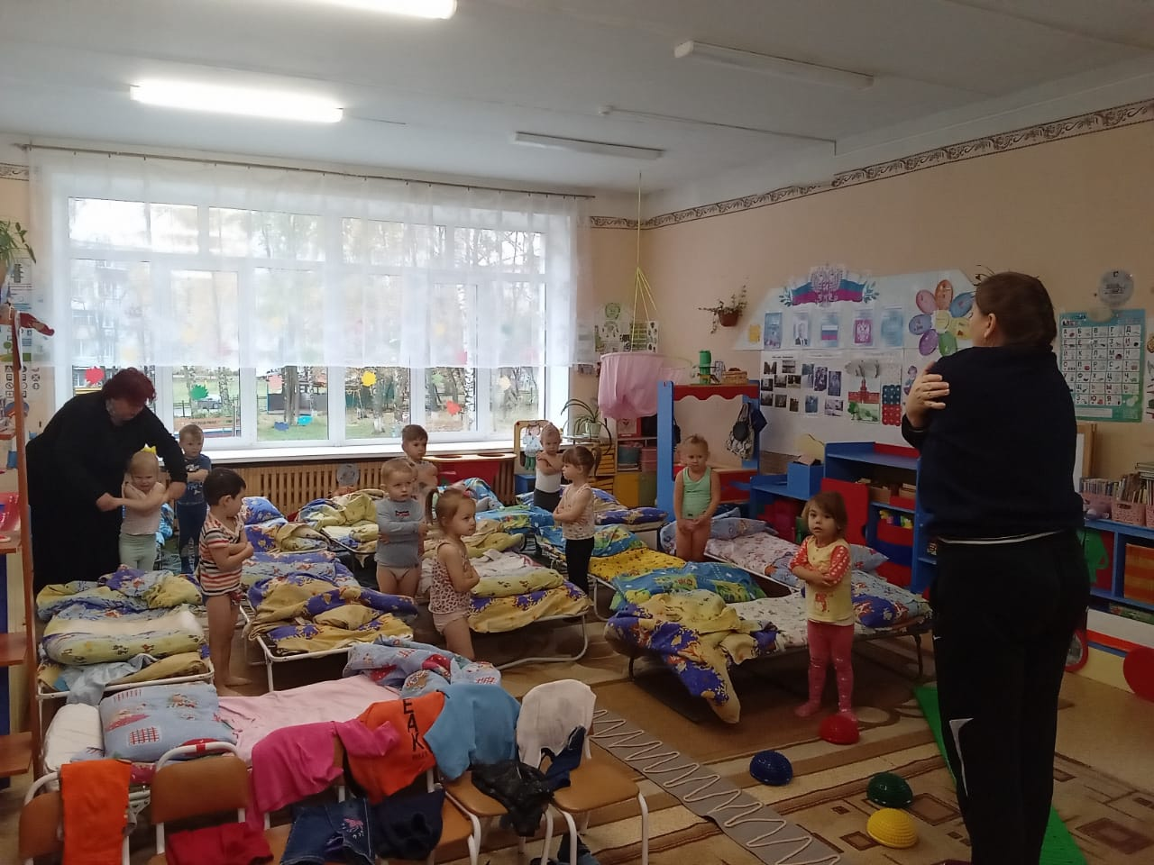
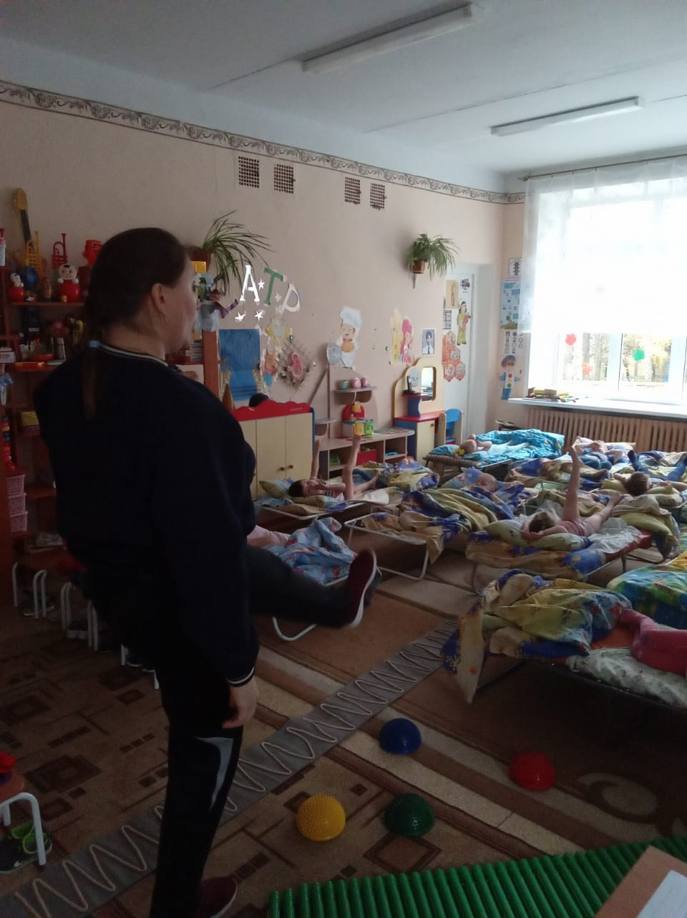
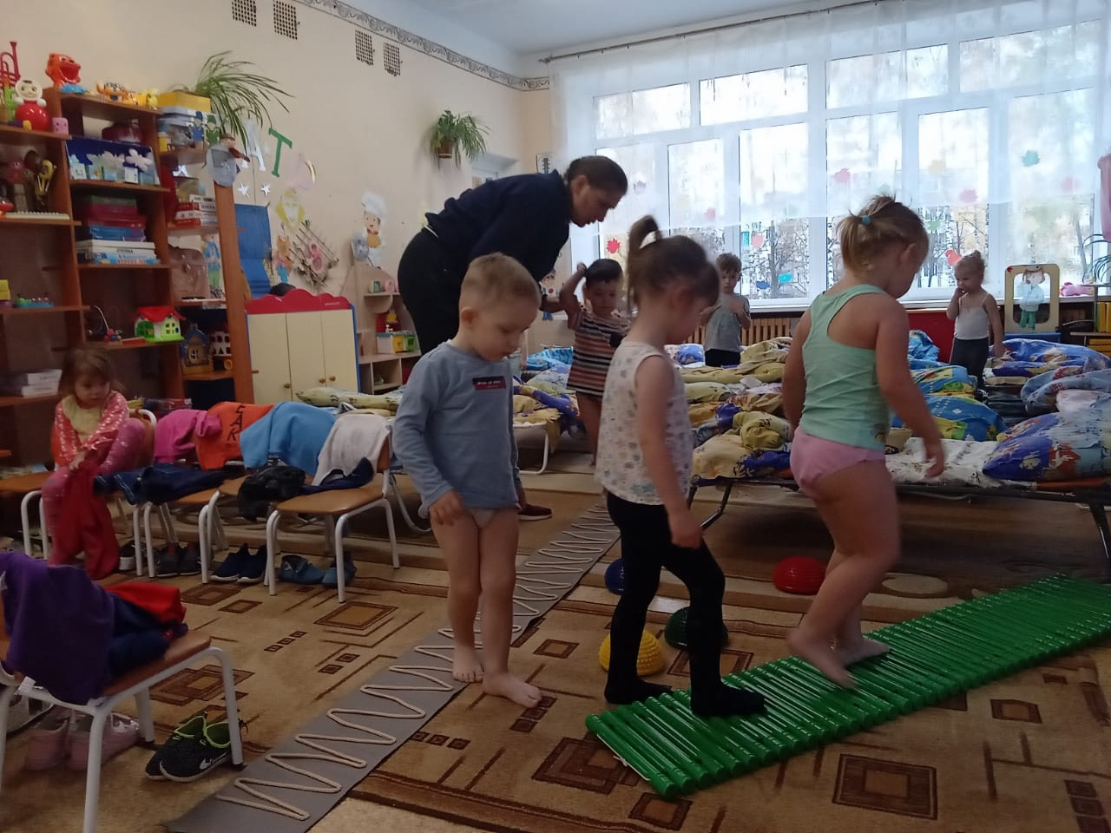
Многообразие физкультурного оборудования даёт возможность продуктивно применять пособия на занятиях физической культурой разного типа во время гимнастики после дневного сна. Одним из важных требований к отбору оборудования является обеспечение безопасности детей при его использовании

Slide 11
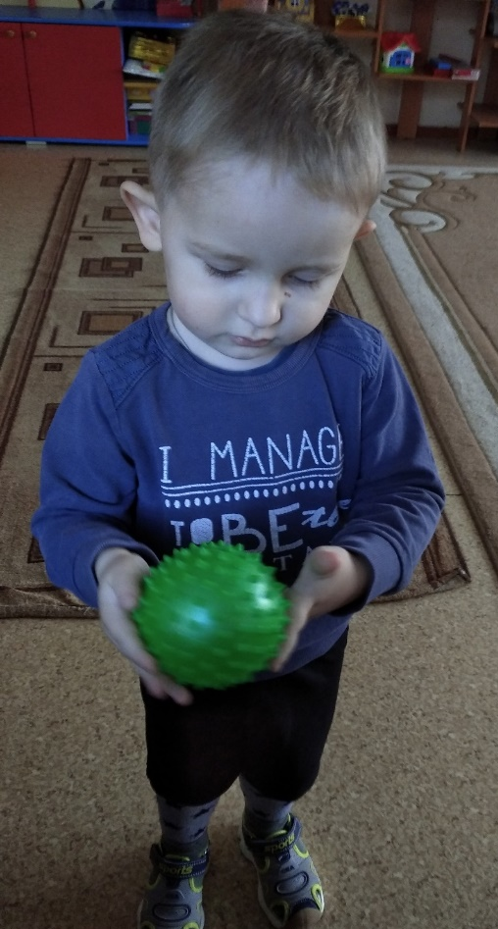
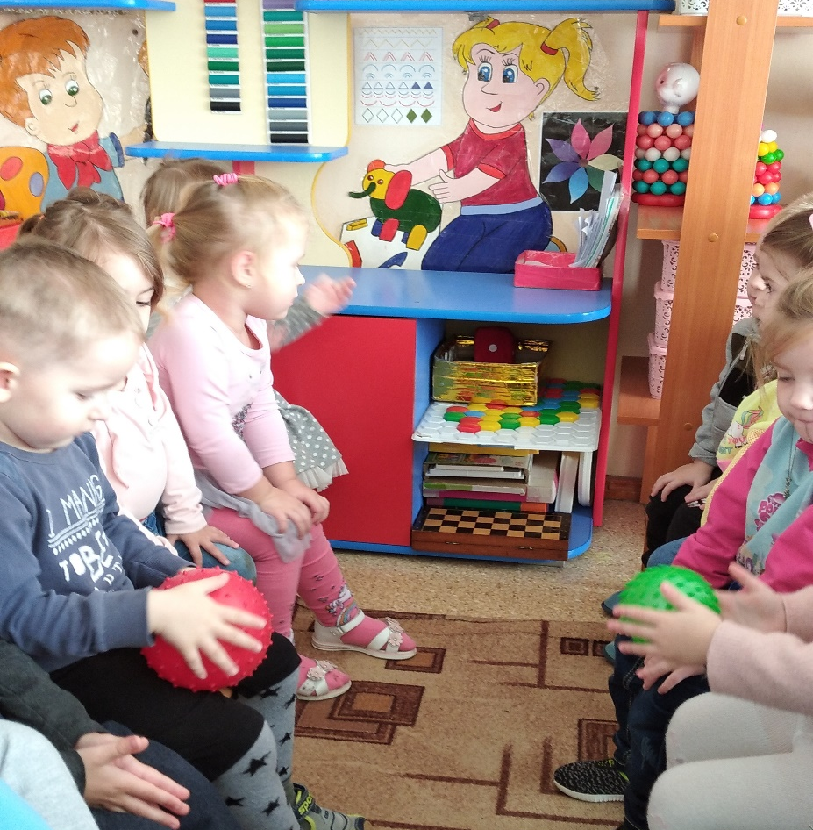
ЗДОРОВЬЕ ребенка – ЭТО самое ценное сокровище которым обладают родители. Самые счастливые родители те, дети которых здоровы. Занятие спортом ведет к здоровью человека, а главная наша забота — здоровье детей
Одним из способов развития моторики и речи являются упражнения с массажными мячиками. Цель таких упражнений - развитие мелкой моторики, общей координации и пластичности движений.

Slide 12
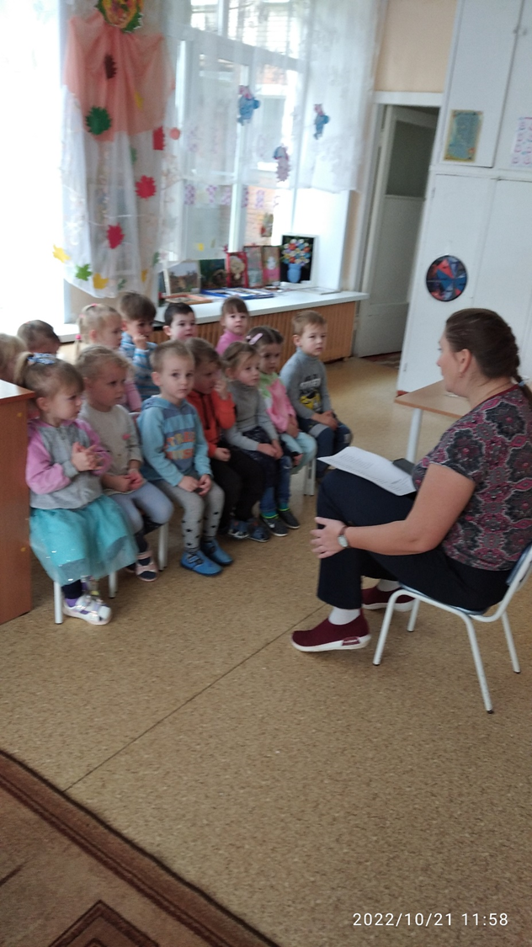
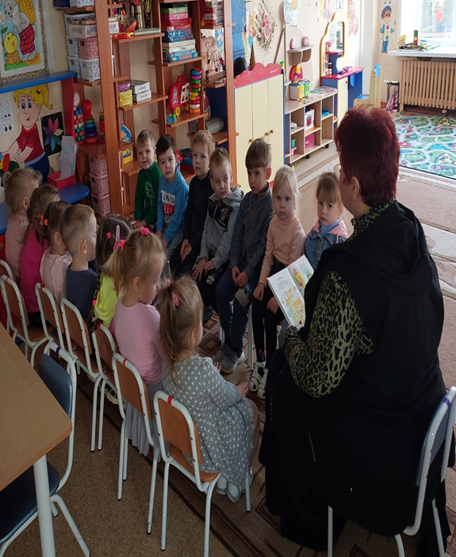
С детьми проводятся беседы по темам: "Что такое здоровье?"," Что нужно, чтобы быть здоровым?"," Как чувствует себя больной человек?", "Вредные привычки"," Виды спорта". Детям загадываем загадки о спорте, о здоровье.

Slide 13
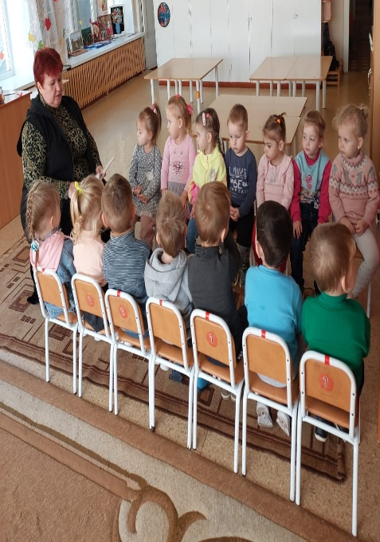
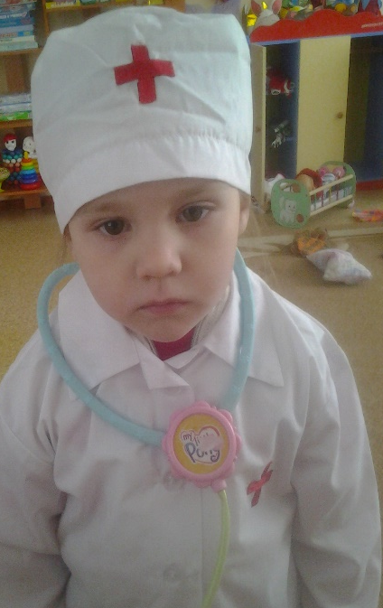
Говорим и играем про здоровье.

Slide 14
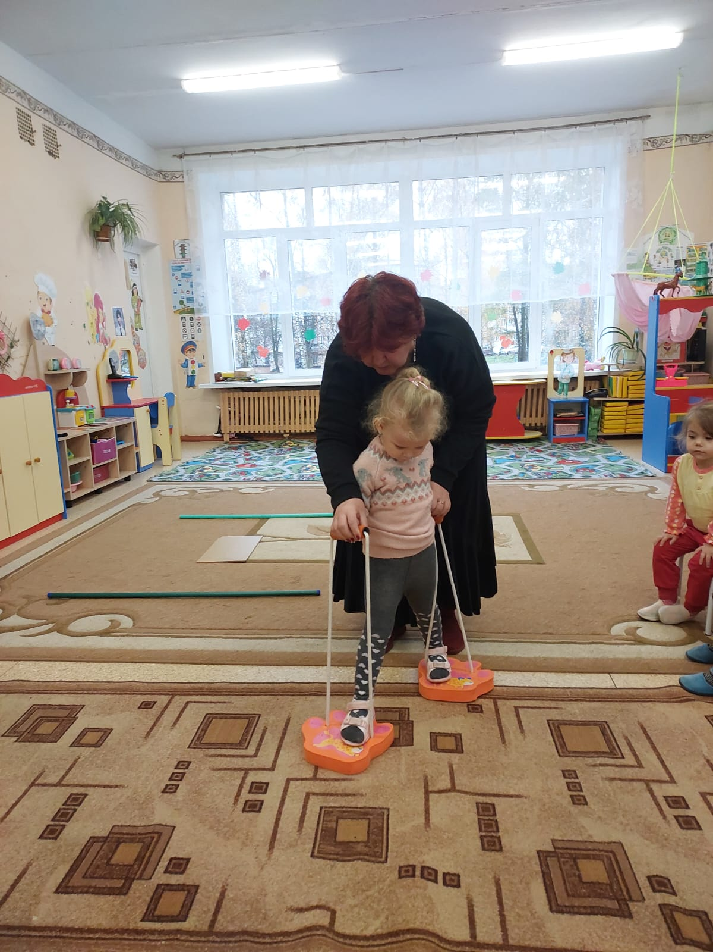
С помощью оборудования и пособий обеспечивается правильное выполнение разнообразных физкультурных комплексов, а также целенаправленное формирование различных физических качеств.

Slide 15
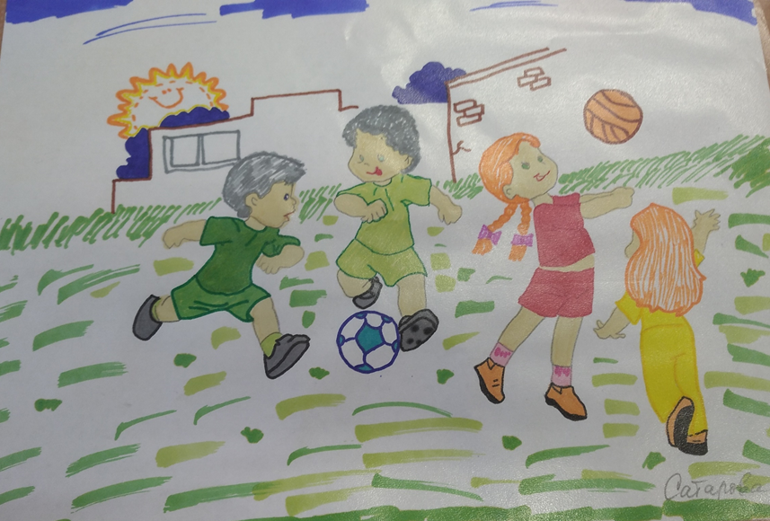
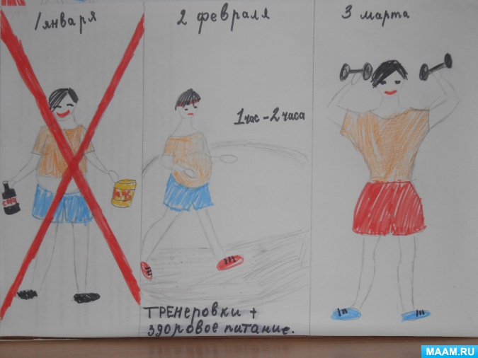
С родителями проводилось анкетирование "Условия здорового образа жизни в семье", консультация "Хорошо быть здоровым", а также конкурс рисунков "Мы за здоровый образ жизни"
Наши родители ознакомившись с тематическими материалами, подчеркнули для себя полезные моменты. Мы стараемся чтобы тема здоровья всегда присутствовала рядом с нами.

Slide 16
Комплексный подход в формировании культуры здорового образа жизни у дошкольников позволит привить детям необходимые привычки и навыки, которые будут основой для дальнейшей жизни.
Забота о формировании привычек здорового образа жизни ребенка должна начинаться с обеспечения четко установленного режима дня, создания оптимальных гигиенические условий, правильного питания, выполнения ежедневных утренних зарядок, закаливания организма, что способствует правильному формированию физических качества детского организма, профилактике различных заболеваний.
Педагоги, осуществляющие работу по формированию у дошкольников привычек к здоровому образу жизни, должны работать в тесном сотрудничестве с семьей ребенка, организовать деятельность по привлечению к здоровому образу жизни таким образом, чтобы детям было интересно.
Воспитательно - образовательный процесс следует рассматривать параллельно с оздоровительным, поскольку гармоническое развитие наряду с реализацией интеллектуального потенциала личности формирования духовности, направленности и физического здоровья индивида.

